Slide 1


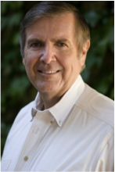

SESSION 2: THROUGH ADAM’S EYES
第二課 透過“亞當的眼睛”
DAVID ECKMAN, Ph.D.

Slide 2
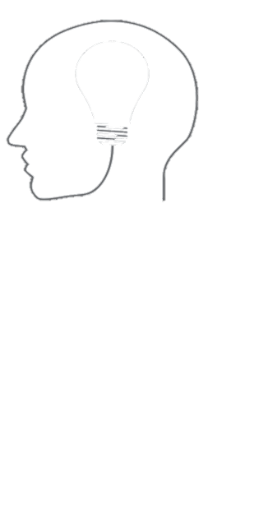
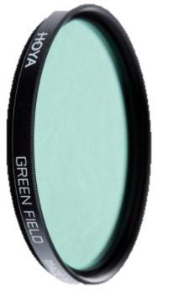



OVERVIEW OF CONTENT:
第二課 透過“亞當的眼睛
Identifying Our False Pictures
辨識我們的錯誤圖像(2-4)
The New Family
新的家庭
(5-11)
Your Identity
妳的身份
(12-13)
Understanding Your Emotions
理解妳的情緒(14-16)
Healthy Relationships
健康關係
(17-21)
Hierarchy of the Heart
內心的優先次序
(1, 22)
Notes:
Dr. Eckman

Slide 3
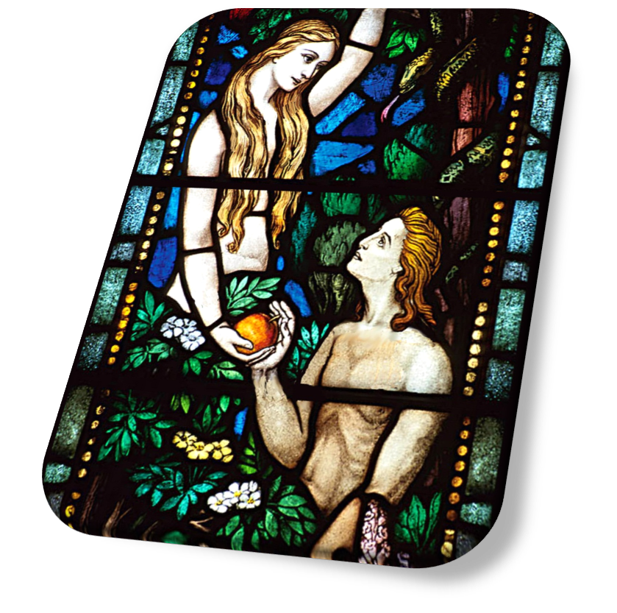

THE BEGINNING 起初
The Creation: Genesis 1
創造：創世記壹章
1:26 Let us make humanity in our image, according to our likeness
1:26 神說：我們要照著我們的形像、按著我們的樣式造人
The Couple: Genesis 2
第壹對夫妻：創世記二章
2:15 Then the Lord God took the man and put him into the garden of Eden to cultivate it and keep it.
2:25 And the man and his wife were both naked and were not ashamed
2:15 耶和華神將那人安置在伊甸園，使他修理，看守。
2:25 當時夫妻二人赤身露體，並不羞恥。
Notes:
Just read passages

Slide 4

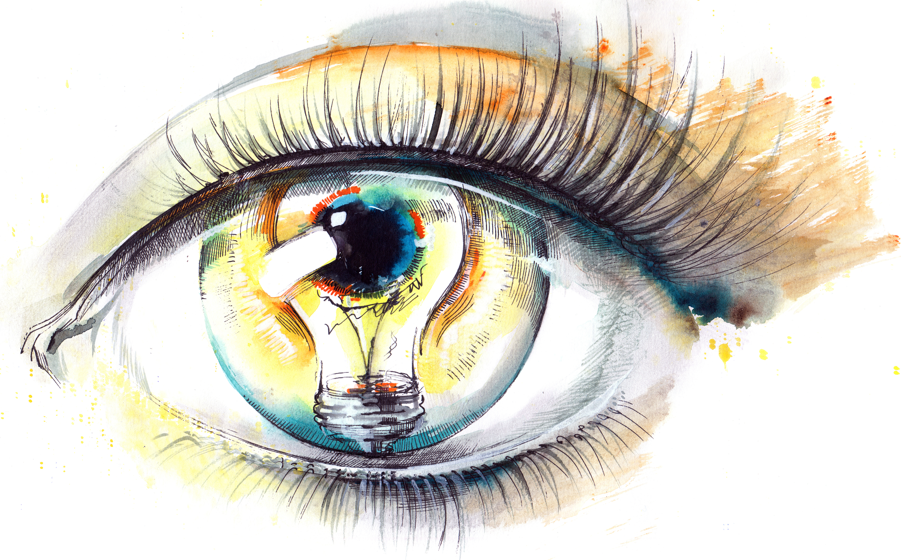
THE BEGINNING: ADAM & EVE
起初：亞當和夏娃
Healthy perspectives of God, themselves, and the world
健康的視角，對神、他們自己和世界
Adam & Eve
亞當和夏娃
enjoying His presence, His provision, His protection
享受祂的同在，祂的供應，祂的保護
GOD神
The world is a blessing, and work is enjoyable and with purpose
世界是壹個祝福，工作是令人享受的，並具有其目的
THE WORLD
世界
THEMSELVES
他們自己
unashamed, united as one flesh
不感到羞恥，聯合成為壹體
3
Notes:
Describe Adam and Eve’s emotions

Slide 5
THE END OF THE BEGINNING
起初的結尾
The Collapse 墮落
Genesis 3 創世記三章
. . .she took from its fruit and ate; and she gave also to her husband with her, and he ate.⁷ Then the eyes of both of them were opened, and they knew that they were naked; (Gen 3:6-7)
... 就摘下果子來吃了，又給他丈夫，他丈夫也吃了。二人的眼睛就開了，
才知道自己是赤身露體 ...。（創 3:6-7）

Slide 6
1. HOW THEY SAW GOD
1. 他們如何看神
They heard the sound of the LORD God walking in the
garden in the cool of the day, and the man and his wife hid themselves from the presence of the LORD God among the trees of the garden. (Gen 3:8)
天起了涼風，耶和華神在園中行走。那人和他妻子聽見神的聲音，就藏在園裏的樹木中，躲避耶和華神的面。（創 3:8）
God is untrustworthy – I doubt God
神是靠不住的－我懷疑神
GOD 神
THE WORLD
世界
THEMSELVES
他們自己
5
Notes:
Describe Adam and Eve’s emotions

Slide 7
2. HOW THEY SAW THE WORLD
2. 他們如何看世界
. . . Cursed is the ground because of you; In toil you will eat of it. All the days of your life. Both thorns and thistles it shall grow for you; And you will eat the plants of the field; By the sweat of your face. You will eat bread, till you return to the ground… (Gen 3:17-19)
... 地必為妳的緣故受咒詛；妳必終身勞苦才能從地裏得吃的。地必給妳長出荊棘和蒺藜來；妳也要吃田間的菜蔬。妳必汗流滿面才得糊口，直到妳歸了土，因為妳是從土而出的。妳本是塵土，仍要歸於塵土。（創 3:17-19）
God is untrustworthy – I doubt God
神是靠不住的－我懷疑神
GOD 神
THE WORLD 世界
The world is dangerous – I am unprotected
世界是危機四伏的－我是毫無保護的
THEMSELVES
他們自己
6
Notes:
Describe Adam and Eve’s emotions

Slide 8
3. HOW THEY SAW THEMSELVES
3. 他們如何看自己
Then the eyes of both of them were opened, and they knew that they were naked; and they sewed fig leaves together and made themselves loin coverings. (Gen 3:7)
他 們 二 人 的 眼 睛 就 開 了 ， 才 知 道 自 己 是 赤 身 露 體 ，便 拿 無 花 果 樹 的 葉 子 為 自 己 編 作 裙 子 。（ 創 3:7 ）
God is untrustworthy – I doubt God
神是靠不住的－我懷疑神
GOD 神
THE WORLD
世界
The world is dangerous – I am unprotected
世界是危機四伏的－我是毫無保護的
THEMSELVES
他們自己
I am ashamed – I hate myself
我感到羞恥－我厭惡自己
7
Notes:
Describe Adam and Eve’s emotions

Slide 9
4. HOW THEY SAW THE OTHER
4. 他們如何看待他人
And the man said, "The woman whom you gave to be with me, she gave me from the tree, and I ate.” (Gen 3:12)
那 人 說 ： 妳 所 賜 給 我 與 我 同 居 的 女 人 ， 她 把 那 樹 上 的 果 子 給 我 ， 我 就 吃 了 。（創 3:12）
GOD 神
God is untrustworthy – I doubt God
神是靠不住的－我懷疑神
THEWORLD
世界
The world is dangerous–I am unprotected
世界是危機四伏的－我是毫無保護的
THEMSELVES
他們自己
I am ashamed – I hate myself
我感到羞恥－我厭惡自己
OTHERS
他人
The other is expendable–I hate the other
他人是可以被犧牲掉的－我厭惡他人
8
Notes:
Describe Adam and Eve’s emotions

Slide 10

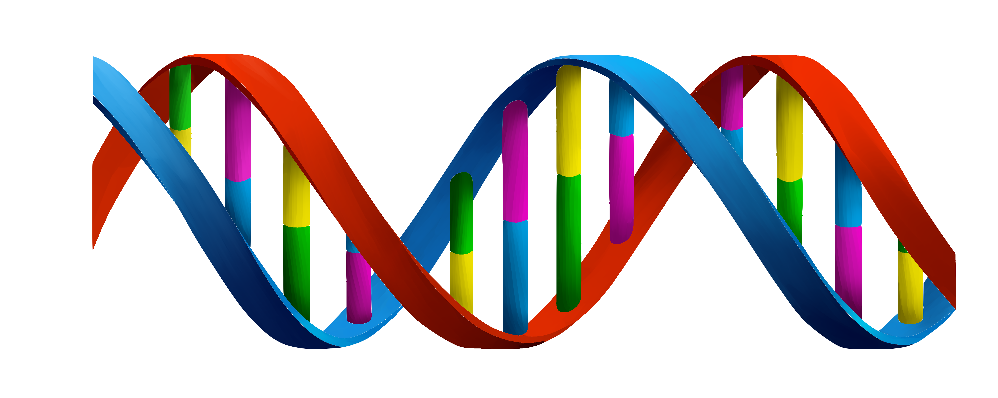

ADAM’S EYES BECOME OUR EYES
“亞當的眼睛”成為了我們的眼睛
When Adam had lived one hundred and thirty years, he became the father of a son in his own likeness, according to his image, and named him Seth. (Gen 5:3)
亞 當 活 到 壹 百 三 十 歲 ， 生 了 壹 個 兒 子 ， 形 像 樣 式 和 自 己 相 似 ， 就 給 他 起 名 叫 塞 特 。（創 5:3）
God is untrustworthy – I doubt God
神是靠不住的－我懷疑神
GOD 神
THE WORLD
世界
The world is dangerous –
I am unprotected
世界是危機四伏的－我是毫無保護的
Adam and Eve
亞當和夏娃
THEMSELVES
他們自己
I am ashamed – I hate myself
我感到羞恥－我厭惡自己
OTHERS 他人
The other is expendable –
I hate the other
他人是可以被犧牲掉的－我厭惡他人
Us 我們
9
Notes:
Describe Adam and Eve’s emotions

Slide 11
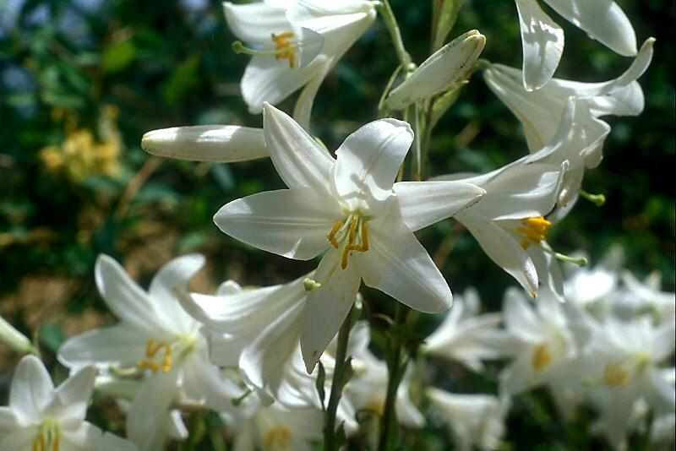
CHRIST’S EYES 基督的眼睛
28 And why are you worried about clothing? Observe how the lilies of the field grow; they do not toil nor do they spin, 29 yet I say to you that not even Solomon in all his glory clothed himself like one of ^{these.} 28 何 必 為 衣 裳 憂 慮 呢 ？ 妳 想 野 地 裏 的 百 合 花 怎 麼 長 起 來 ； 他 也 不 勞 苦 ， 也 不 紡 線 。29 然 而 我 告 訴 妳 們 ， 就 是 所 羅 門 極 榮 華 的 時 候 ， 他 所 穿 戴 的 ， 還 不 如 這 花 壹 朵 呢 ！妳 們 這 小 信 的 人 哪 ！
30 But if God so clothes the grass of the field, which is alive today and tomorrow is thrown into the furnace, will He not much more clothe you? 30 野 地 裏 的 草 今 天 還 在 ， 明 天 就 丟 在 爐 裏 ， 神 還 給 他 這 樣 的 妝 飾 ，
You of little faith. (Matthew 6:28-30) 何 況 妳 們 呢 ！（太 6:28-30）
Picture painted by Christ
基督描繪的圖像
Biblical Truth
基於聖經的真理
Enter through faith
憑信心進入

Slide 12
HEAD TO HEART 從腦到心
ADAM’S EYES
亞當的眼睛
FAITH 信心
CHRIST’S EYES
基督的眼睛
I doubt God
我懷疑神
GOD 神
I trust God
我信任神
THE WORLD
世界
I am unprotected
我是毫無保護的
I am cared for
我是被照顧的
I hate myself
我厭惡自己
MYSELF
我自己
I am valued by God
我被神所看重
I hate the other
我厭惡他人
OTHERS
他人
I enjoy others
我享受他人
11
Notes:
Describe Adam and Eve’s emotions

Slide 13
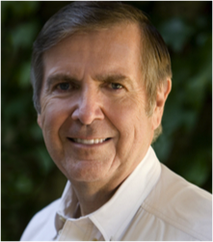




www.WhatGodIntended.org

